Slide 1
轻量化链路状态星间路由协议：
仿真平台中的设计与实现
单乾

Slide 2
目录
背景
轻量化链路状态星间路由协议
协议在仿真平台中的设计与实现
下一步工作

Slide 3
目录
背景
卫星网络的优势与挑战
星间路由协议
轻量化链路状态星间路由协议
模拟平台开发
下一步工作

Slide 4
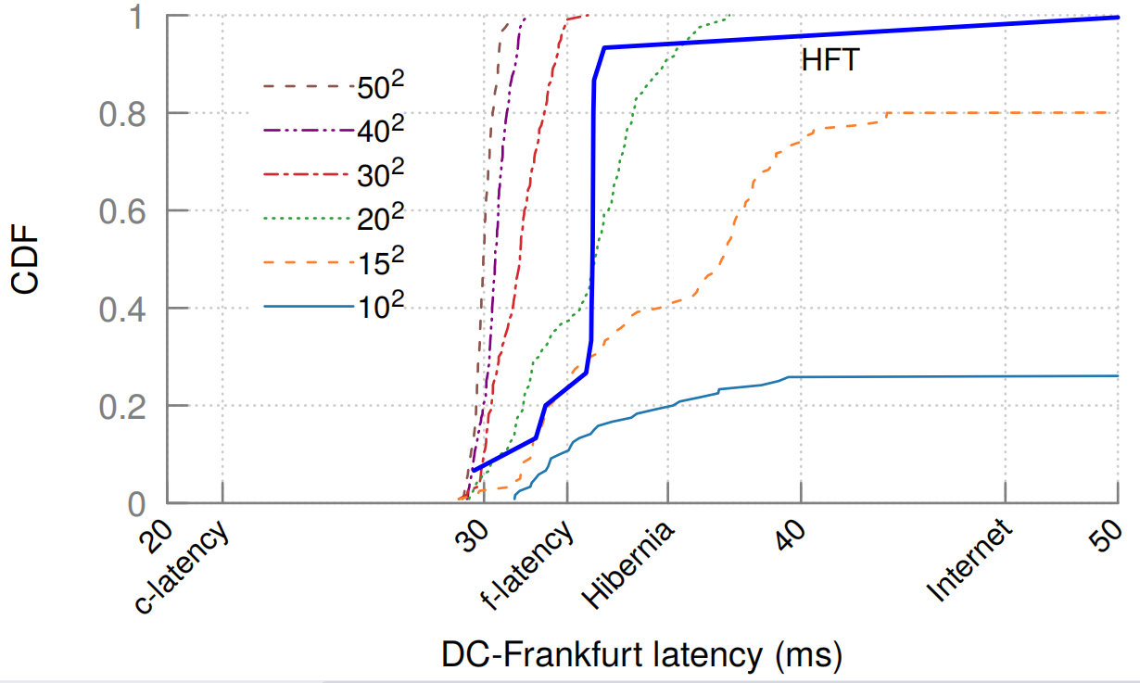

卫星网络的优势与挑战
低轨卫星网络的优势
与传统中轨/高轨星座相比
轨道高度较低 (500 ~ 2000km)
星地时延更低 (2 ~ 12ms)
与陆地互联网相比
当星座规模足够大时，远距离传输时延更低
为了发挥低轨卫星网络的优势，需设计新的路由协议
主要挑战：拓扑高动态性
主要由卫星的运动导致
星间链路 (ISL) 频繁通断
规律性的通断: 卫星进/出极区，关/开相邻轨道间的ISL
不规律的通断: ISL故障
ISL
当前卫星
邻居卫星
Notes:
解释右图：参考文献中，不同规模的星座从DC到法兰克福的传播时延的CDF
c-latency: 光速 f-latency: 直线光缆的理论时延 Hib...：跨大西洋光缆 HFT: 高频交易 金融领域专线

Slide 5
星间路由协议
现有的星间链路状态路由协议主要基于OSPF
链路状态的内容: ISL通断 粗粒度 (没有关注ISL负载)
链路状态的通告方式: 全网洪泛 高开销 (全网维护一致的链路状态数据库)
忽略了卫星网络的拓扑特征
动机：卫星网络的拓扑特征——确定性的邻接关系
提供了关于拓扑形状的先验知识
远处的ISL链路状态可能并不重要，只需更关注近处的链路状态
只需通告局部细粒度的链路状态
链路状态的内容：ISL通断信息 + ISL负载信息
链路状态的通告方式：局部通告，链路状态数据库不要求全网一致
有望实现更小的控制开销，同时达到更优的传输效果
提出轻量化的链路状态星间路由协议 (localized fine-grained link-state routing protocol, LoFi)
Notes:
确定性邻居关系：Satellites know the existence of ISLs and other satellites, but do not know the connectivity

Slide 6
目录
背景
轻量化链路状态星间路由协议 (LoFi)
局部化细粒度星间链路状态传播机制
基于确定性邻接关系的路由计算机制
模拟平台开发
下一步工作

Slide 7
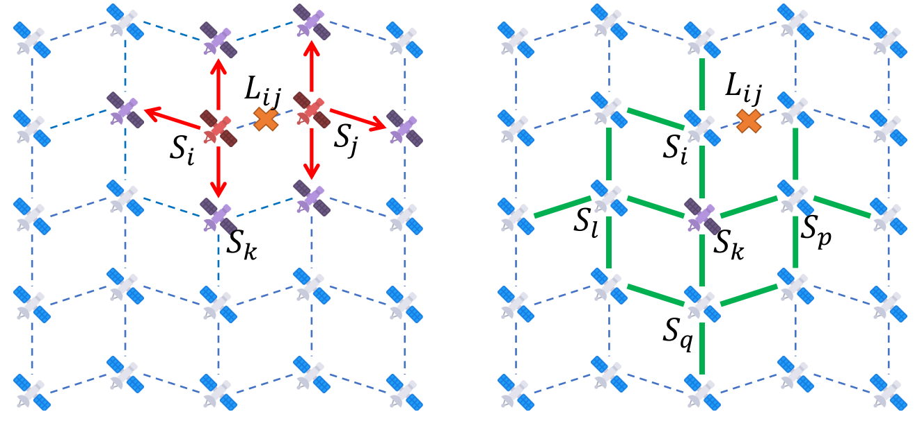


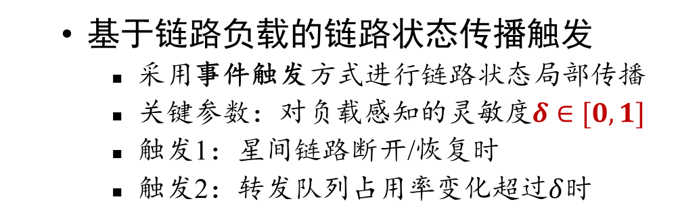
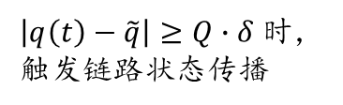
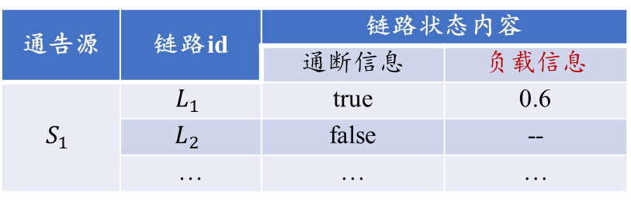

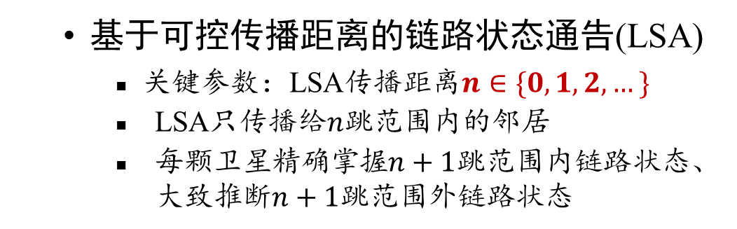
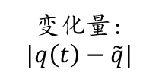
局部化细粒度星间链路状态传播机制(已实现)
面向链路负载的链路状态语义扩展
LSA携带链路通断与负载信息
链路负载定义为转发队列的占用率
通告源 | 链路id | 链路状态内容
 |  | 通断信息 | 负载信息
$$S_{1}$$ | $$L_{1}$$ | true | 0.6
 | $$L_{2}$$ | false | --
 | … | … | …
基于链路负载的链路状态传播触发
采用事件触发方式进行链路状态局部传播
关键参数：对负载感知的灵敏度$δ∈[0,1]$
触发1：星间链路断开/恢复时
触发2：转发队列占用率变化超过$δ$时
上次通告时的占用量:$\tilde{q}$
转发队列
(最大长度为$Q$)
当前占用量:$q(t)$
变化量:
$$|q\left(t\right)−\tilde{q}|$$
$\left|q\left(t\right)−\tilde{q}\right|≥Q∙δ$时，
触发链路状态传播
基于可控传播距离的链路状态通告(LSA)
关键参数：LSA传播距离$n∈\{0,1,2,…\}$
LSA只传播给$n$跳范围内的邻居
每颗卫星精确掌握$n+1$跳范围内链路状态、大致推断$n+1$跳范围外链路状态

Slide 8
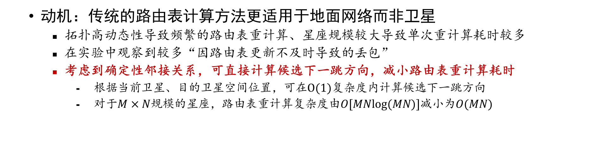
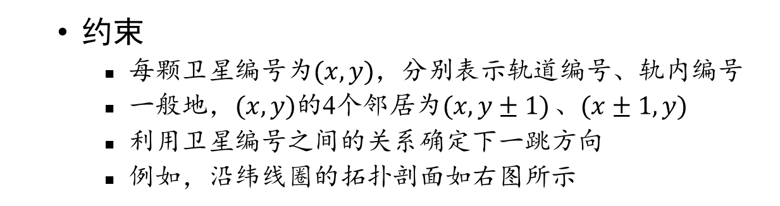
基于确定性邻接关系的路由计算机制(实现中)
动机：传统的路由表计算方法更适用于地面网络而非卫星
拓扑高动态性导致频繁的路由表重计算、星座规模较大导致单次重计算耗时较多
在实验中观察到较多“因路由表更新不及时导致的丢包”
考虑到确定性邻接关系，可直接计算候选下一跳方向，减小路由表重计算耗时
根据当前卫星、目的卫星空间位置，可在$O(1)$复杂度内计算候选下一跳方向
对于$M×N$规模的星座，路由表重计算复杂度由$O[MNlog(MN)]$减小为$O(MN)$
目的ip地址
映射
目的卫星位置
判断
候选下一跳方向
映射
候选下一跳出接口
约束
每颗卫星编号为$(x, y)$，分别表示轨道编号、轨内编号
一般地，$(x, y)$的4个邻居为$(x, y±1)$ 、$(x±1, y)$
利用卫星编号之间的关系确定下一跳方向
例如，沿纬线圈的拓扑剖面如右图所示
(1, 0)
(2, 0)
(3, 0)
(4, 0)
卫星
(0, 0)
轨间链路
(5, 0)

Slide 9
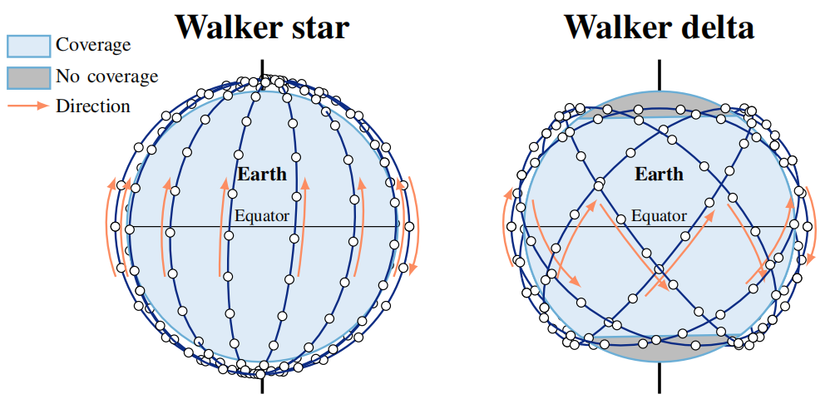
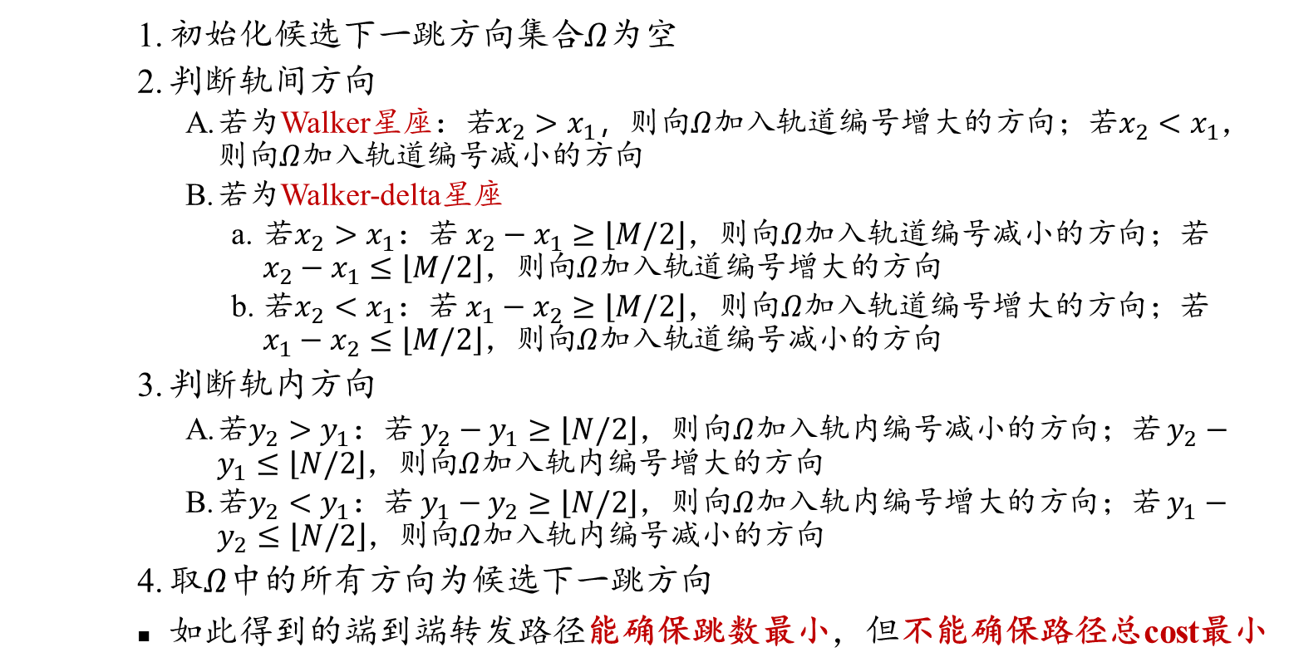

基于确定性邻接关系的路由计算机制(实现中)
根据卫星编号确定下一跳方向
设当前卫星$\left(x_{1},y_{1}\right)$，目的卫星$\left(x_{2},y_{2}\right)$，$M$个轨道，每轨道$N$颗卫星
初始化候选下一跳方向集合$Ω$为空
判断轨间方向
若为Walker星座：若$x_{2}>x_{1}，$则向$Ω$加入轨道编号增大的方向；若$x_{2}<x_{1}$，则向$Ω$加入轨道编号减小的方向
若为Walker-delta星座
若$x_{2}>x_{1}$：若 $x_{2}−x_{1}≥\left\lfloor M\right./\left.2\right\rfloor$，则向$Ω$加入轨道编号减小的方向；若 $x_{2}−x_{1}≤\left\lfloor M\right./\left.2\right\rfloor$，则向$Ω$加入轨道编号增大的方向
若$x_{2}<x_{1}$：若 $x_{1}−x_{2}≥\left\lfloor M\right./\left.2\right\rfloor$，则向$Ω$加入轨道编号增大的方向；若 $x_{1}−x_{2}≤\left\lfloor M\right./\left.2\right\rfloor$，则向$Ω$加入轨道编号减小的方向
判断轨内方向
若$y_{2}>y_{1}$：若 $y_{2}−y_{1}≥\left\lfloor N\right./\left.2\right\rfloor$，则向$Ω$加入轨内编号减小的方向；若 $y_{2}−y_{1}≤\left\lfloor N\right./\left.2\right\rfloor$，则向$Ω$加入轨内编号增大的方向
若$y_{2}<y_{1}$：若 $y_{1}−y_{2}≥\left\lfloor N\right./\left.2\right\rfloor$，则向$Ω$加入轨内编号增大的方向；若 $y_{1}−y_{2}≤\left\lfloor N\right./\left.2\right\rfloor$，则向$Ω$加入轨内编号减小的方向
取$Ω$中的所有方向为候选下一跳方向
如此得到的端到端转发路径能确保跳数最小，但不能确保路径总cost最小

Slide 10
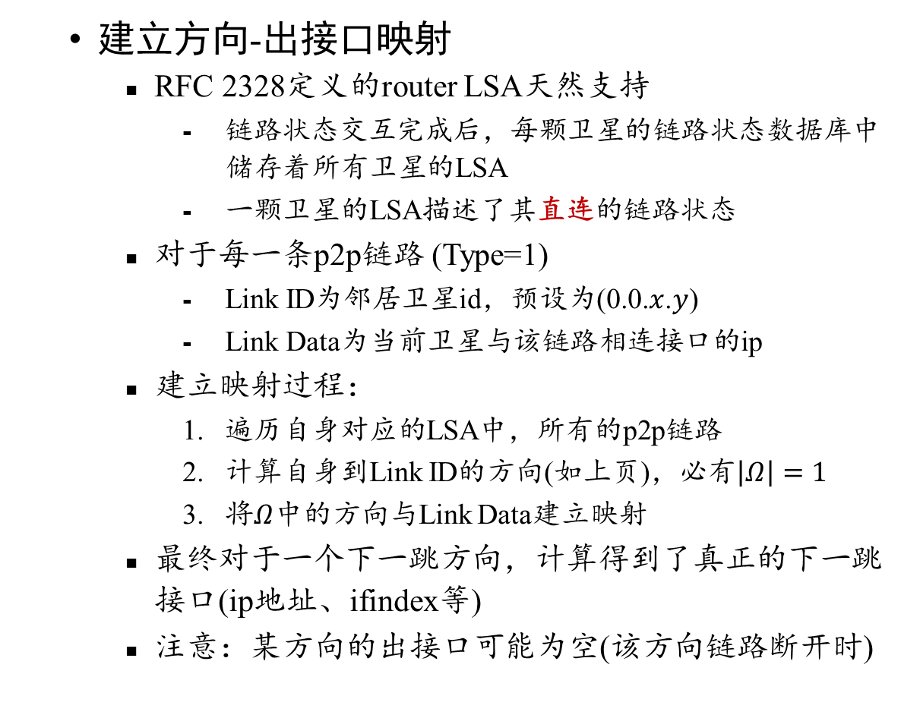
基于确定性邻接关系的路由计算机制(实现中)
建立方向-出接口映射
RFC 2328定义的router LSA天然支持
链路状态交互完成后，每颗卫星的链路状态数据库中储存着所有卫星的LSA
一颗卫星的LSA描述了其直连的链路状态
对于每一条p2p链路 (Type=1)
Link ID为邻居卫星id，预设为(0.0.$x$.$y$)
Link Data为当前卫星与该链路相连接口的ip
建立映射过程：
遍历自身对应的LSA中，所有的p2p链路
计算自身到Link ID的方向(如上页)，必有$\left|Ω\right|=1$
将$Ω$中的方向与Link Data建立映射
最终对于一个下一跳方向，计算得到了真正的下一跳接口(ip地址、ifindex等)
注意：某方向的出接口可能为空(该方向链路断开时)
byte1 | byte2 |  | byte3 |  | byte4
LSA头部
Link ID
Link Data
Type |  | #TOS |  | metric
...
一条链路
ISL
当前卫星
邻居卫星

Slide 11
目录
背景
轻量化链路状态星间路由协议 (LoFi)
模拟平台开发
模拟平台中的协议整体框架
Walker星座与Walker-delta星座的构建
突发性链路通断事件的配置
下一步工作

Slide 12


模拟平台中的协议整体框架
容器网络
用户空间
基于可控传播距离的链路状态通告
基于确定性邻接关系的路由计算机制
处理协议控制报文
维护链路状态数据库
计算路由表并下发至内核
路由套件
基于链路负载的路由计算
路由表信息
链路负载信息
面向链路负载的链路状态语义扩展
基于链路负载的链路状态传播触发
内核空间
根据路由表转发数据报文
感知链路负载情况
将负载信息上交至用户空间
IPv4内核模块
转发队列占用率
Docker容器
虚拟网卡组
虚拟网卡
用户定义Docker网桥
依概率控制接口通断
规律性链路通断事件
突发性链路通断事件
外部
控制程序
宿主机
接口故障生成
空间位置计算

Slide 13
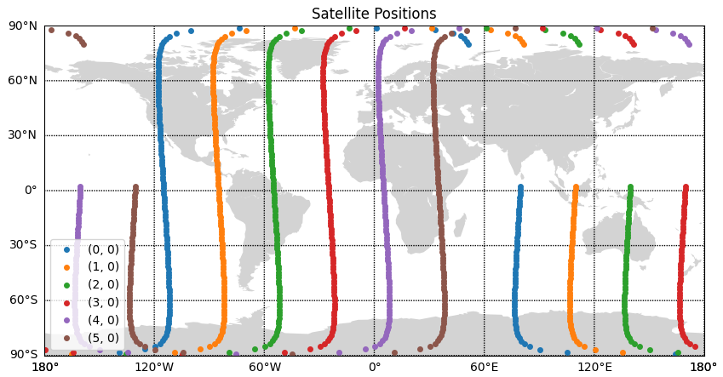
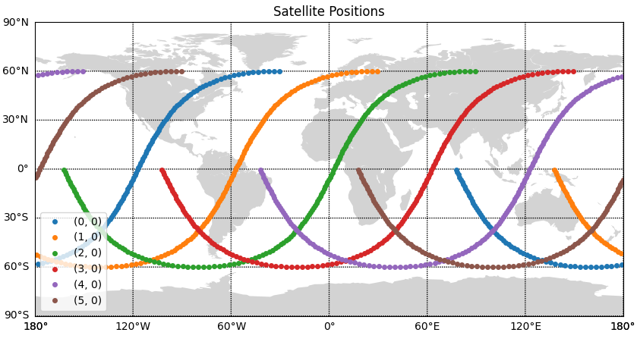
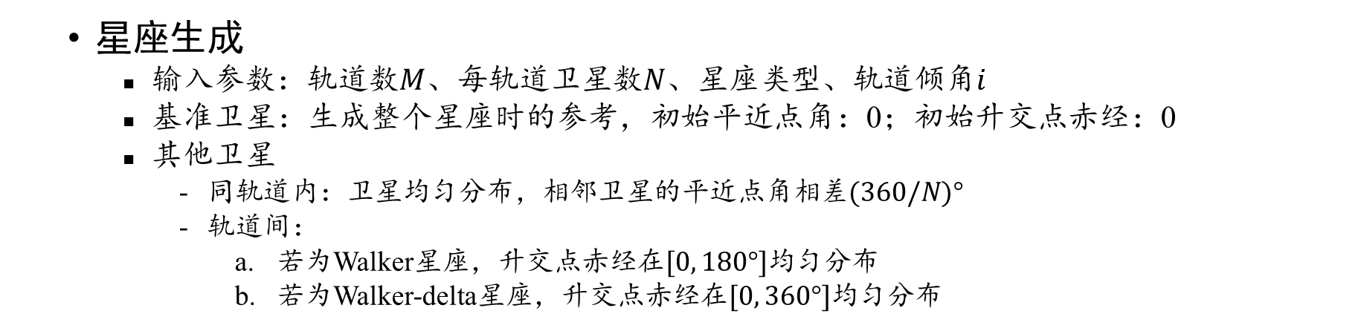
Walker星座与Walker-delta星座的生成
星座生成
输入参数：轨道数$M$、每轨道卫星数$N$、星座类型、轨道倾角$i$
基准卫星：生成整个星座时的参考，初始平近点角：0；初始升交点赤经：0
其他卫星
同轨道内：卫星均匀分布，相邻卫星的平近点角相差$(360/N)°$
轨道间：
若为Walker星座，升交点赤经在$[0, 180°]$均匀分布
若为Walker-delta星座，升交点赤经在$[0, 360°]$均匀分布
结果(追踪每轨道第一颗卫星在不同时刻的位置)
运动方向
Walker-delta, 6*11, 60°
Walker, 6*11, 89°

Slide 14
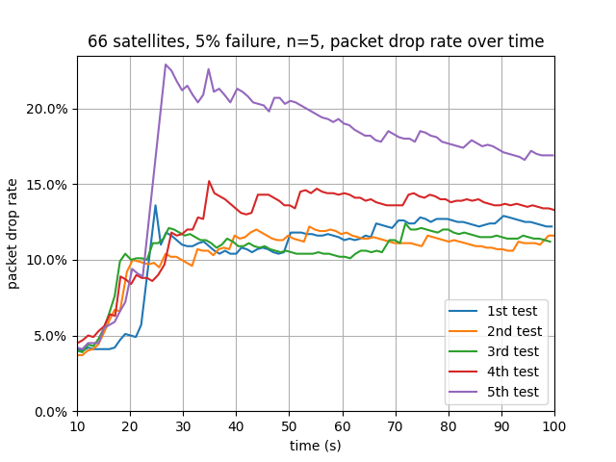
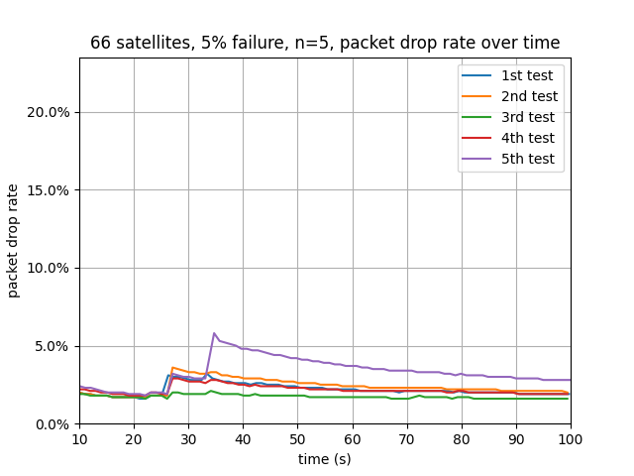
突发性链路通断事件的配置
动机
原有的配置方式：
宿主机
容器用户空间
容器内核空间
docker命令
ioctl系统调用
关闭网络接口
判定链路应出现故障
ifconfig eth1 down
原有方式存在问题：从宿主机判定链路故障到配置完毕的间隔时间波动较大
修改
基于pyroute2库，由宿主机直接向容器发送netlink消息控制接口开关
宿主机
netlink消息
容器内核空间
判定链路应出现故障
关闭网络接口
结果：在相同的链路故障事件下，多次重复实验的丢包率更小、更稳定
基于netlink消息的故障配置(新)
基于docker命令的故障配置(旧)

Slide 15
目录
背景
轻量化链路状态星间路由协议
协议在仿真平台中的设计与实现
下一步工作

Slide 16
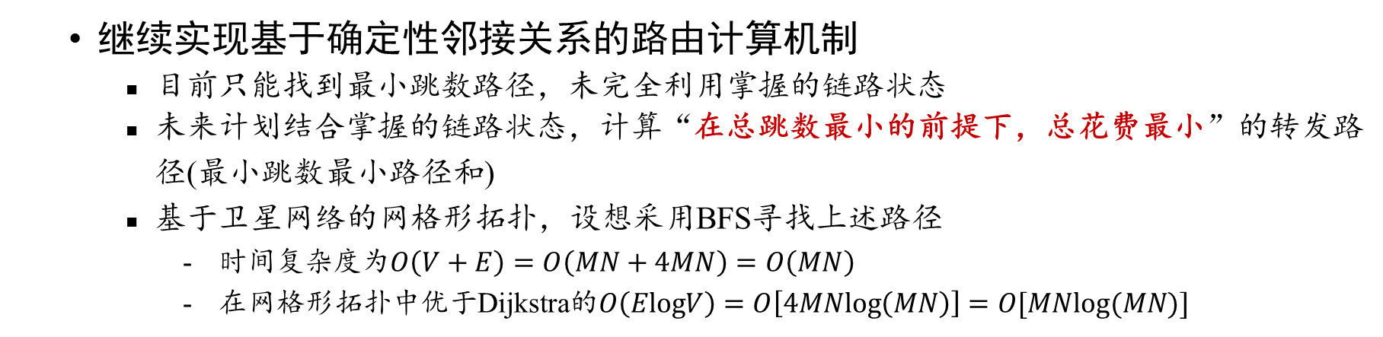
下一步工作
继续实现基于确定性邻接关系的路由计算机制
目前只能找到最小跳数路径，未完全利用掌握的链路状态
未来计划结合掌握的链路状态，计算“在总跳数最小的前提下，总花费最小”的转发路径(最小跳数最小路径和)
基于卫星网络的网格形拓扑，设想采用BFS寻找上述路径
时间复杂度为$O\left(V+E\right)=O\left(MN+4MN\right)=O\left(MN\right)$
在网格形拓扑中优于Dijkstra的$O\left(ElogV\right)=O\left[4MNlog\left(MN\right)\right]=O[MNlog(MN)]$
开展端到端传输测试
环境：Walker星座/Walker-delta星座、轻负载/重负载
指标：丢包率、端到端时延、吞吐量、politeness(乱序程度)

Slide 17
Thanks!

